Slide 1


ПРЕДЛОЖЕНИЕ ДЛЯ italdizan
Apple Wallet и Google Wallet
Интеграция для программы лояльности italdizan
Цифровизация программы лояльности — в реальном времени, безопасно и масштабируемо.
ПОДГОТОВЛЕНО
ДАТА
ВЕРСИЯ
Walvero Loyalty
Май 2026
1.0
Конфиденциально — Подготовлено для italdizan

Slide 2
Содержание
Что входит в наше предложение
01
02
03
Анализ потребностей
Обзор решения
Почему выбрать нашу платформу
Бизнес- и технические требования
Платформа Walvero в общих чертах
Преимущества и опыт
04
05
06
Архитектура системы
Модули Apple и Google Wallet
Синхронизация и Push
Связь 1С, API и кошельков
Генерация карт, обновления, использование
APNS и FCM
07
08
09
Интеграция 1С ↔ API
Бизнес-процессы
Sequence-диаграмма
Endpoint-ы, поля, безопасность
Регистрация, начисление, списание
Визуальная схема всех потоков
10
11
12
Дизайн карт
Безопасность и приватность
Аналитическая панель
UX/UI рекомендации
Шифрование, изоляция, NDA
Примеры отчётов и KPI
13
14
Сроки и этапы
Стоимость
Дорожная карта
Бюджет по этапам
Предложение по интеграции Wallet • Walvero Loyalty → italdizan
2 / 18

Slide 3

Потребности italdizan
Краткий обзор ваших требований
ТЕКУЩЕЕ СОСТОЯНИЕ
ЧТО ВЫ ЗАПРОСИЛИ
100%
4
Замена пластиковых карт
Полный переход на Apple и Google Wallet
Синхронизация 1С ↔ API в реальном времени
цель полного перехода
магазина / склада
Карты создаются, обновляются и синхронизируются автоматически
Данные на карте
Имя, кешбэк %, баланс, статусы
1
% + AZN
Push-уведомления
Промо и обновления баланса
Аналитика и дашборды
уникальный ID клиента (телефон)
кешбэк + скидки
Визуализация покупок, клиентов, использования карт
Приватность данных и NDA
Защита данных клиентов и конфиденциальность
Предложение по интеграции Wallet • Walvero Loyalty → italdizan
3 / 18

Slide 4






Обзор решения
Готовая платформа лояльности с поддержкой Wallet
LoyaltyApi — multi-tenant SaaS, .NET 8 + EF Core
Работающая, проверенная платформа — Apple Wallet, Google Wallet, синхронизация с POS, push-уведомления, регистрация клиентов, управление филиалами и аналитика — уже создана и работает.
Wallet-карты
Синхронизация
Push Notifications
Native Apple .pkpass + Google Wallet JWT ссылки
Обновления баланса и статуса доставляются мгновенно
APNS для iOS, FCM для Android — промо и обновления баланса
Открытый API для 1С
Безопасность
Аналитическая панель
REST с токен-авторизацией, вебхуки в 1С
Шифрование, изоляция, журналы аудита
Клиенты, продажи, карты, списания, удержание
Предложение по интеграции Wallet • Walvero Loyalty → italdizan
4 / 18

Slide 5
Почему наша платформа
Пять причин выбрать нас
01
Уже создано и проверено
No greenfield risk. Apple Wallet, Google Wallet, POS sync, customer enrolment and webhooks are fully implemented in the LoyaltyApi codebase.
02
Multi-tenant архитектура
Изолированные данные и учётные данные для каждого клиента. Масштабируется без переделок свыше 4 магазинов.
03
Открытый, документированный API
REST endpoint-ы, коллекции Postman, OpenAPI/Swagger. Ваша команда 1С интегрируется за дни, а не недели.
04
Двусторонняя синхронизация
POS → Wallet (обновление баланса) и Wallet → POS (списания, транзакции). APNS + FCM под капотом.
05
Безопасность и приватность
Шифрование чувствительных данных (cert-ключи, токены), JWT, изолированные токены. NDA — стандартная практика.
Предложение по интеграции Wallet • Walvero Loyalty → italdizan
5 / 18

Slide 6




Архитектура системы
Как 1С, наш API и кошельки связаны
Ваш 1С
Walvero API on Microsoft Azure
Устройства клиентов
Apple Wallet
.pkpass + APNS push
База клиентов
WebAPI контроллеры
Карты и балансы
REST + Вебхуки
REST endpoint-ы + вебхуки
APNS / FCM
Правила кешбэка
Бизнес-сервисы
Google Wallet
Apple/Google Wallet, POS sync, Push
LoyaltyObject + FCM push
Транзакции
Филиалы и POS
Доступ к данным (EF)
Multi-tenant БД, аудит, репозитории
M·A
Microsoft Stack + Azure Cloud
Построено на технологиях Microsoft — .NET 8, EF Core, SQL Server — и размещено в Microsoft Azure.
Предложение по интеграции Wallet • Walvero Loyalty → italdizan
6 / 18

Slide 7
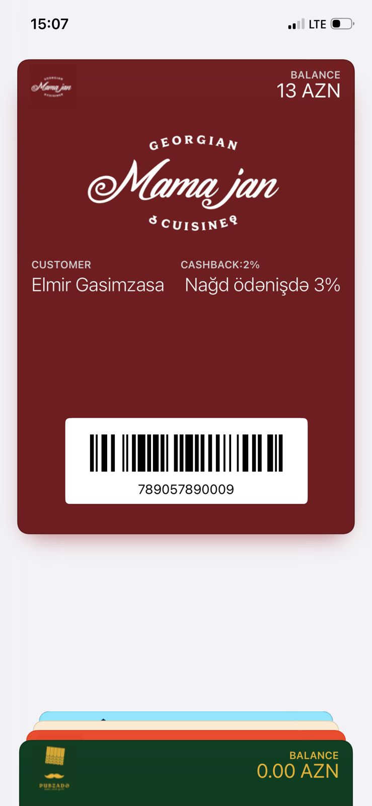






Интеграция Apple Wallet
Native .pkpass — реальный пример из проекта Mamajan
ЧТО МЫ ДЕЛАЕМ
Серверная подпись, динамические обновления
Кастомный дизайн
Логотип, цвета, hero-изображение, поля — полностью под бренд italdizan в рамках правил Apple.
Живые обновления
Баланс, кешбэк %, статус — обновляются на устройстве без переустановки.
APNS push
Сервер отправляет silent-уведомление → устройство автоматически обновляет карту.
PKI-подпись
Pass type cert + WWDR + tenant key. Хранится зашифрованно в нашей БД.
Ссылка Add-to-Wallet
URL или QR. Работает из SMS, email или веба.
Карта на клиента
Уникальный серийный номер; привязка к клиенту, филиалу и программе.
Действующий пример — карта Mamajan (Apple Wallet)
Предложение по интеграции Wallet • Walvero Loyalty → italdizan
7 / 18

Slide 8
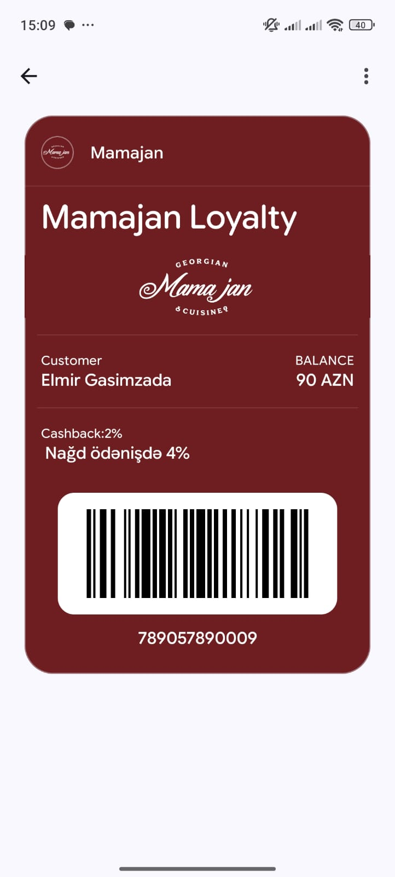

Интеграция Google Wallet
LoyaltyClass + LoyaltyObject — реальный пример из проекта Mamajan
ЧТО МЫ ДЕЛАЕМ
LoyaltyObject API + JWT ссылки
Кастомный дизайн
Логотип, hero, название программы, цвета — под бренд italdizan в рамках Google.
Обновления LoyaltyObject
PATCH объекта → все устройства видят новое значение за секунды.
FCM push (Android)
Кастомные сообщения и обновления баланса через Firebase Cloud Messaging.
Service Account auth
Зашифрованный service-account JSON на каждого клиента; изолированные issuer ID.
Save-to-Wallet JWT
Подписанный JWT на каждого клиента — готовая ссылка или кнопка.
Объект на клиента
Уникальный objectId — привязка к программе, клиенту, филиалу.
Действующий пример — карта Mamajan (Google Wallet)
Предложение по интеграции Wallet • Walvero Loyalty → italdizan
8 / 18

Slide 9




Синхронизация и Push
От транзакции 1С до экрана клиента за секунды
01
02
03
04
05
Событие 1С
Вебхук → API
Бизнес-логика
Push
Карта обновлена
Покупка, пополнение,
смена статуса
REST-вызов:
клиент + delta
Правила,
сохранить, пересчёт
APNS для iOS,
FCM для Android
Wallet обновляется
автоматически
Типичная задержка
Типы уведомлений
Надёжность
< 3 секунд (POS → карта обновлена на устройстве)
Баланс • Промо • Кешбэк • Награды
Повторы с задержкой, dead-letter, ключи идемпотентности
Предложение по интеграции Wallet • Walvero Loyalty → italdizan
9 / 18

Slide 10

Интеграция 1С ↔ API
Что мы предоставляем, что нам нужно и как защищаем
ОСНОВНЫЕ ENDPOINT-Ы
ПОЛЯ ОТ 1С
Поле
JSON ключ
Тип
Примечание
POST
/api/wallet/collect
ID клиента
external_id
string
обязательно
Регистрация клиента — телефон, OTP, профиль
Телефон
phone (E.164)
string
уникально
POST
/api/wallet/get_wallet
Получение баланса и статуса из 1С
Полное имя
full_name
string
опционально
POST
/api/wallet/set_redeem
Кешбэк %
cashback_percent
decimal
обязательно
Применить списание / начисление
Скидка %
discount_percent
decimal
опционально
/api/wallet/set_verify
Баланс
balance_amount
decimal
обязательно
POST
Проверка OTP для списания
Статус
tier
string
опционально
Филиал
branch_code
string
обязательно
Auth: Bearer-токены по клиенту
HMAC-подписи вебхуков + IP allowlist + TLS 1.2+
Транзакция
tx { id, amount, type }
object
вебхук
Предложение по интеграции Wallet • Walvero Loyalty → italdizan
10 / 18

Slide 11
Бизнес-процессы
Как работают регистрация, начисление и списание
01
02
03
Регистрация клиента
Начисление бонуса
Списание бонуса
1
Клиент заполняет форму в приложении или на сайте Walvero.
1
Клиент совершает покупку в магазине italdizan.
1
Клиент просит списать X AZN → на телефон отправляется SMS с OTP.
2
На номер отправляется OTP — подтверждение владения.
2
1С отправляет в Walvero: ID клиента + сумма покупки
(или рассчитанный бонус).
2
Кассир вводит OTP в 1С → 1С отправляет запрос в Walvero.
3
После проверки OTP клиент добавляется в Walvero.
3
Walvero применяет правило, обновляет баланс в БД.
3
Walvero проверяет OTP.
4
Walvero проверяет 1С italdizan по номеру.
4
Карта обновляется — Apple + Google в реальном времени.
4
Если корректно → баланс списан, в 1С возвращается success.
5
Если найден → берём ID и баланс, отправляем в Wallet.
Если нет → вызываем endpoint italdizan для создания клиента.
5
Отправляется push: «Начислен бонус — новый баланс X».
5
Клиенту отправляется push.
Если OTP неверный → возвращается ошибка.
Предложение по интеграции Wallet • Walvero Loyalty → italdizan
11 / 18

Slide 12
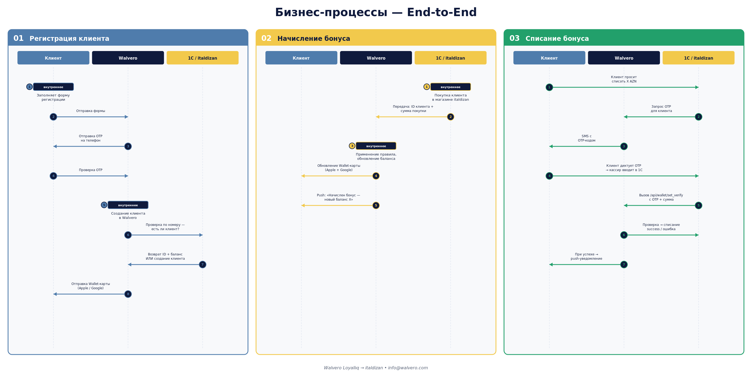
Схема бизнес-процессов
Sequence-диаграмма — Клиент ↔ Walvero ↔ 1С/italdizan
Предложение по интеграции Wallet • Walvero Loyalty → italdizan
12 / 18

Slide 13

Дизайн карт
UX/UI рекомендации по платформам
Apple Wallet
Google Wallet
Строгий макет — каждое поле важно
Более гибкий — программа + объект
Максимум 5 полей: header, primary, secondary, auxiliary, back
Hero-изображение, логотип, название всегда видны
Логотип + strip-изображение + цвет фона
Кастомные text-модули для доп. контента
Штрих-код внизу (PDF417 или QR)
Связанные офферы / награды
Цвета текста / подписи / фона
Номер счёта + статус рядом
Tap-back: условия, поддержка, политика
Rich-уведомления (картинка + CTA)
Auto-relevancy: локации, биконы (опц.)
Локализация на несколько языков
Совет: мы поставляем дизайн-систему с брендингом — цвета, логотип, hero, шрифты — настраивается из админки.
Предложение по интеграции Wallet • Walvero Loyalty → italdizan
13 / 18

Slide 14

Безопасность и приватность
Защита данных — в хранении, передаче и обработке
Шифрованная БД
TLS при передаче
Multi-tenant изоляция
Все данные italdizan — клиенты, балансы, учётные данные — хранятся в БД в зашифрованном виде, не в открытом тексте.
Только HTTPS. TLS 1.2+, HSTS, современные шифры. Никаких данных в открытом виде не передаётся.
Данные italdizan полностью изолированы — отдельные учётные данные, записи интеграции и логи аудита. Без cross-tenant доступа.
Auth и контроль доступа
Аудит и логирование
Готовы к NDA
Bearer-токены по клиенту, RBAC, IP allowlist для вебхуков 1С.
Каждое событие wallet, push и вызов 1С логируется с correlation ID и сохраняется для проверки.
Готовы подписать NDA в первый день — без возражений. GDPR-совместимое хранение; right-to-delete поддерживается.
Предложение по интеграции Wallet • Walvero Loyalty → italdizan
14 / 18

Slide 15
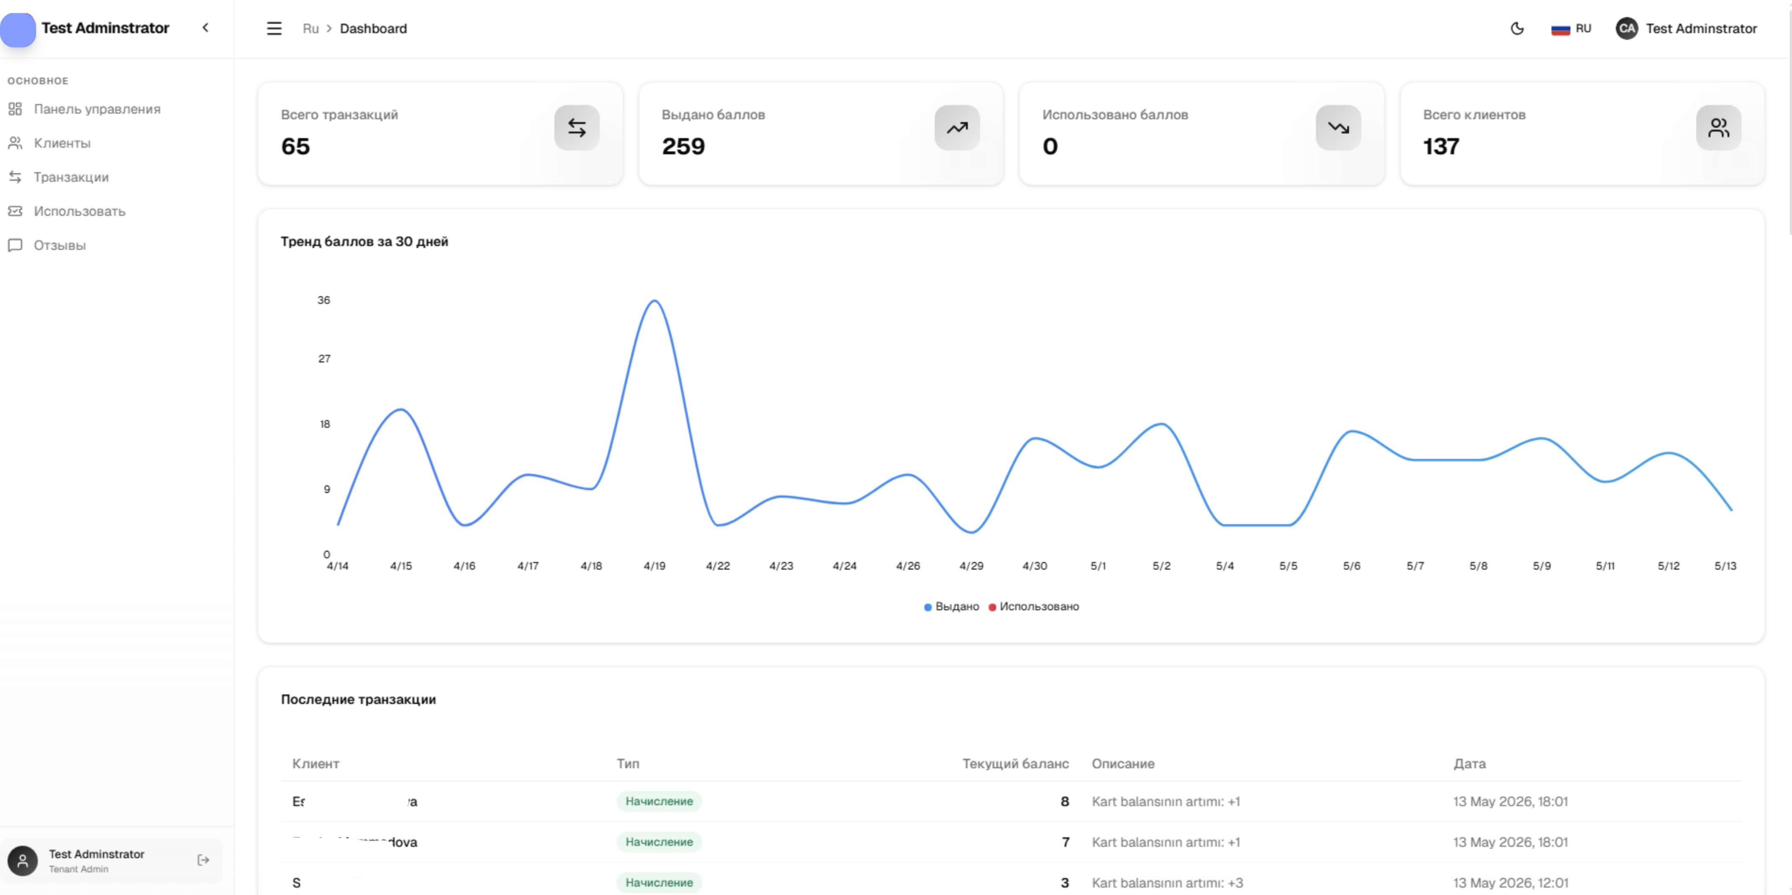
Аналитическая панель
Реальный пример — дополнительные визуализации по запросу italdizan
Предложение по интеграции Wallet • Walvero Loyalty → italdizan
15 / 18

Slide 16
Сроки и этапы
Дорожная карта — 4 недели до запуска, затем 2 месяца бесплатно
1
Неделя 1
Техническая финализация
Подписание NDA и договора, workshop по требованиям, маппинг полей 1С, учётные данные Apple/Google. Результат: ТЗ.
2
Неделя 2
Дизайн и утверждение тестовой версии
Дизайн карт (Apple + Google), шаблоны push, проверка и утверждение тестовой версии.
3
Недели 3-4
Полная сдача
Интеграция с 1С, настройка push, end-to-end тесты, обучение, выход в прод по 4 магазинам.
4
Месяцы 1-2
Бесплатный пробный период
Полная работа на проде без оплаты. Оплата только после 2 месяцев — без рисков для italdizan.
Предложение по интеграции Wallet • Walvero Loyalty → italdizan
16 / 18

Slide 17

Стоимость
Ориентировочно — уточняется после workshop'а
ЕДИНОРАЗОВО
ЗА ТОЧКУ ПРОДАЖ
ПИЛОТ БЕЗ РИСКОВ
Установка
Ежемесячно
2 месяца бесплатно
БЕСПЛАТНО
250 AZN
Включено
Первичное развёртывание за наш счёт
За активный магазин / POS
Первые 2 месяца — без оплаты
Анализ требований и техническое ТЗ
Хостинг платформы Walvero
Полная платформа — все функции
Настройка учётных данных Apple и Google
Push Apple + Google Wallet
Реальные продакшен-данные
Интеграция 1С ↔ API
Синхронизация 1С ↔ API в реальном времени
Push-уведомления включены
Дизайн карты (Apple + Google)
Аналитическая панель включена
Живая аналитика
End-to-end тесты и UAT
Стандартная поддержка (рабочие часы)
Без обязательств
Выход в прод и обучение
Хранилище, бэкапы, мониторинг
Оплата только после пробного периода
Пример для italdizan (4 магазина): 4 × 250 AZN = 1 000 AZN / мес., после 2-месячного бесплатного периода. Сборы за developer-аккаунты Apple/Google — за счёт клиента.
Предложение по интеграции Wallet • Walvero Loyalty → italdizan
17 / 18

Slide 18
ДАЛЬНЕЙШИЕ ШАГИ
Давайте запустим ваши
цифровые карты лояльности
01
02
03
Подписать NDA и договор
Бесплатное развёртывание
Запуск + 2 месяца бесплатно
Мы готовы подписать NDA — без возражений. Договор готов за 48 часов.
Разворачиваем без оплаты. Неделя 1: технические детали. Неделя 2: утверждение дизайна.
Недели 3-4: полный запуск. Затем 2 месяца бесплатного использования.
Готовы начать? • info@walvero.com • Walvero Loyalty

